Slide 1
子育て・心理・恋愛・コミュニティケア
－「子育てとケアの原理」を求めて－
青少年の成長タイプの「見える化」と支援
指定討論者
若者文化研究所
西村美東士

Slide 2
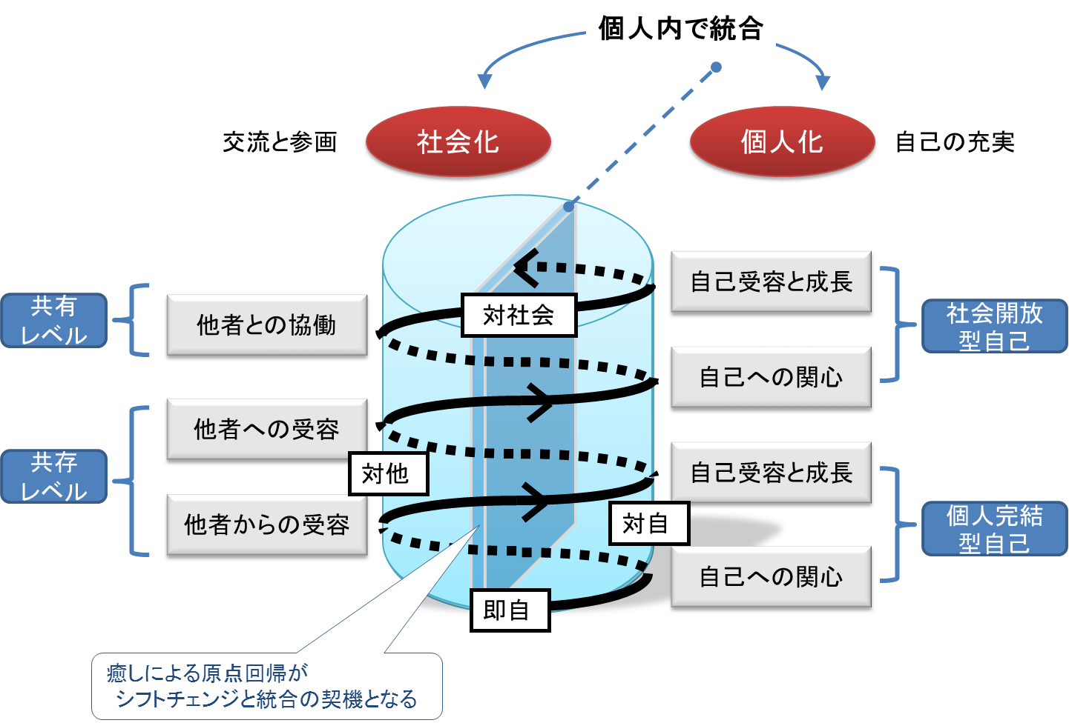
図 個人化・社会化のスパイラル

Slide 3
個人化と社会化の一体的理解
ここで「即自」とは、自分自身で感じたまま対処する状態である。個人は、ここから出発し、「対自」において、自分自身を見つめて、問題をどう解決するかを考えるようになり、やがて、「対他」において、他者との関わりを考えるようになり、対社会に発展する。そのことが、社会における自己の適正な位置づけにつながり、社会形成者として必要な能力を獲得することになる。
このスパイラル自体は連続的なプロセスであるが、本図を右の個人化支援の視点のみから見た場合は、ついたての裏は見えず、個人化プロセスに戻ってきたときだけ、その成長を「自己の充実」(人格の完成)の側面から見ることができる。左の社会化支援の視点のみから見た場合は、逆に、個人の自己への関心と自己受容のレベルアップの様子を見ることはできず、共存から共有への社会形成者としてのレベルアップの側面から見ることができる。これらのいわば「断続的観察」が、図に示したようなスパイラルとしての理解により、「連続的観察」による「見える化」ができるようになると考えたい。

Slide 4
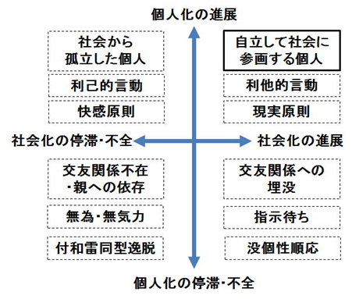
「個人化」と「社会化」の一体的理解を適用すれば、今日の青少年政策が求めるモデルも「見える化」ができるのではないか。これを仮説的に４象限の図にしたのが下図である。

Slide 5
第三の支援をめざして
日本精神衛生学会第36回大会「若者の居場所に求められる第3の支援―青少年文献分析の結果から見えてきたこと」西村美東士、2020年11月
ここで、私は、第１の社会化支援（社会の一員としての充実）、第２の個人化支援（個人としての充実）に加えて、「第３の支援」を提唱した。それは、「未来の充実」に向けた発達ではなく、次のようにして、「いまの充実」をめざすものである。そのことによって、原点リセットとしての癒しを提供し、シフトチェンジの契機となると推察した。
肩を押してくれる。見守ってくれる。話を聞いてくれる。多様な機会を提供してくれる。自由にやらせてもらいたいという若者の気分にマッチしている。自由の浪費から意味ある時間へと転換させてくれる。動けないときに押してくれる。行き過ぎを是正してくれる。許してくれる。「ちょっと違う」と言ってくれる。方法、広がりが限定されず「何でもあり」である。ウォッチして、プラスがマイナスかを判断する。個人の変化に対応する。ラベリングしない。癒しによる「原点リセット」機会を提供してくれる。プッシュもせず、プルもしない待ちの教育である。
このような「第３の支援を含めた３本立ての支援」こそ生涯の発達を支援する教育と考えたい。

Slide 6
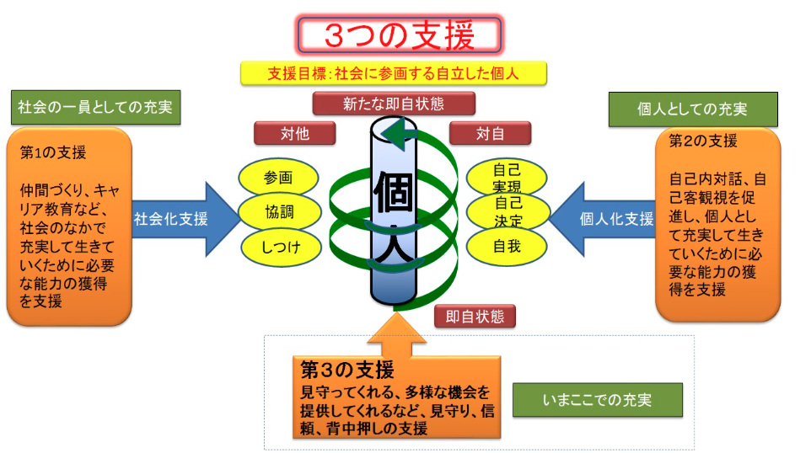
第三の支援
原点回帰と参画を促す支援としてのケアのあり方

